Slide 1
ОТЧЁТ ПО ПРАКТИЧЕСКОЙ ПОДГОТОВКЕ В ВИДЕ УЧЕБНОЙ ПРАКТИКИ ПРОФЕССИОНАЛЬНОГО МОДУЛЯ (ПМ.02) Осуществление интеграции программных модулей
Министерство образования Иркутской области
Государственное бюджетное профессиональное образовательное учреждение
Иркутской области
«Ангарский промышленно-экономический техникум»
Специальность: 09.02.07 Информационные системы и программирование Выполнил студент группы ИСПП-6: Андреев Матвей Максимович Руководитель: Туркина Надежда Михайловна

Slide 2
Цель и задачи
Цель: закрепление и углубление теоретических знаний, полученных в процессе обучения, путем разработки веб-портала для парка развлечений «Карусель».
Задачи:
проведение анализа предметной области и формулирование требований к будущему программному продукту;
проектирование архитектуры и логики взаимодействия компонентов системы с помощью визуальных средств моделирования;
реализация серверной части приложения, пользовательского интерфейса и механизмов интеграции с базой данных;
выполнение отладки и тестирования разработанного программного обеспечения для проверки его работоспособности и соответствия заявленным требованиям;
применение методов математического и имитационного моделирования для решения прикладных оптимизационных задач.

Slide 3
Анализ предметной области
Предметной областью данного проекта является сфера развлекательных услуг, а именно сегмент парков развлечений и аттракционов для семейного отдыха на примере парка «Карусель».
Основная задача парка - предоставление платных развлекательных услуг для разных возрастных групп. Ключевая проблема предметной области заключается в разрозненности информации: посетители вынуждены искать цены, описание аттракционов и возрастные ограничения по разным источникам, что снижает конверсию в покупку билетов и создает очереди в кассах. Традиционные каналы информирования (соцсети, наружная реклама) не дают полной картины об актуальной доступности аттракционов и не позволяют быстро приобрести билет.

Slide 4
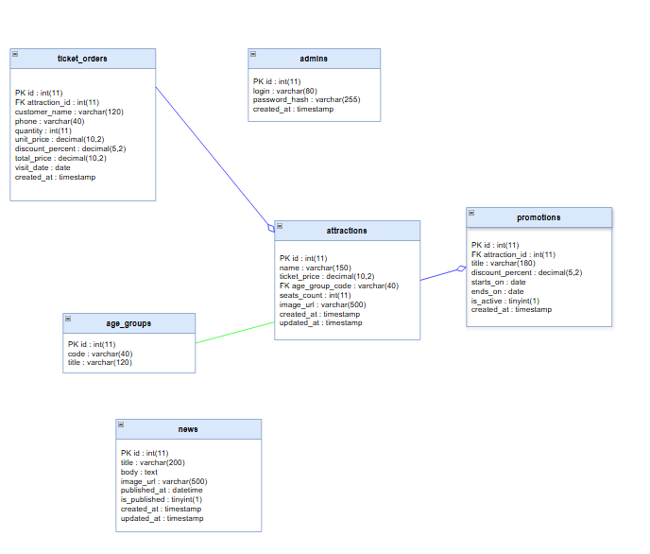
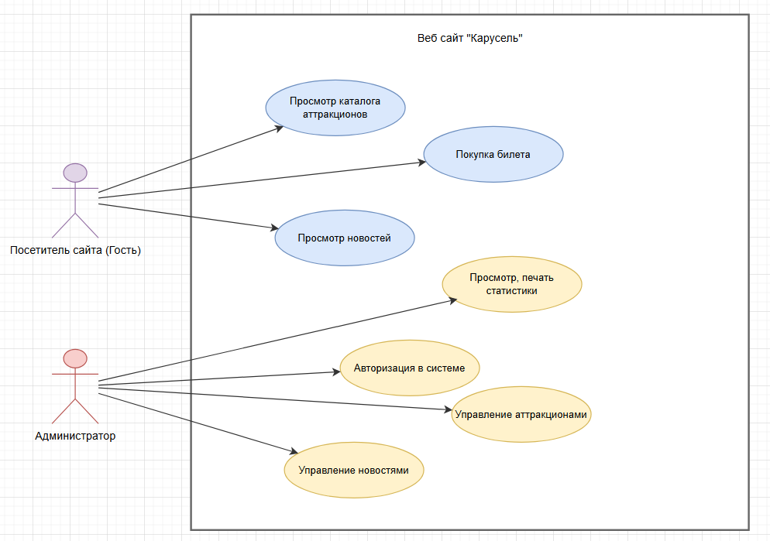
Проектирование ИС
Диаграмма вариантов использования
Логическая модель данных

Slide 5




Стек технологий

Slide 6
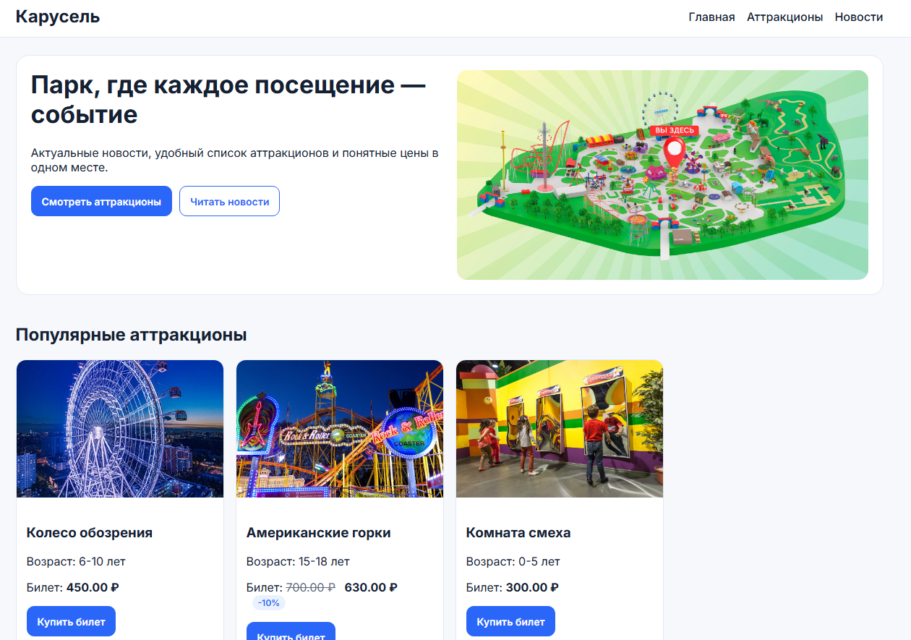
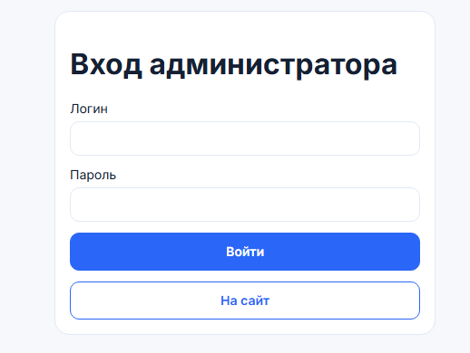
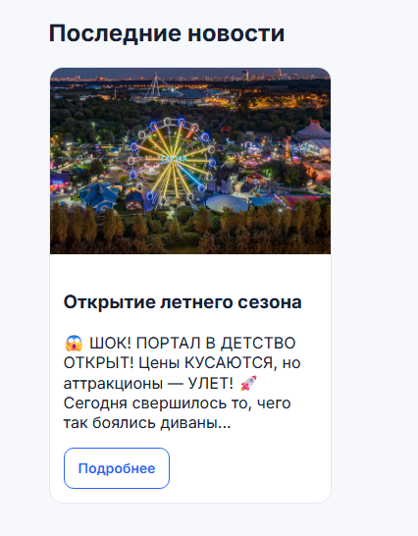
Окончательный продукт

Slide 7
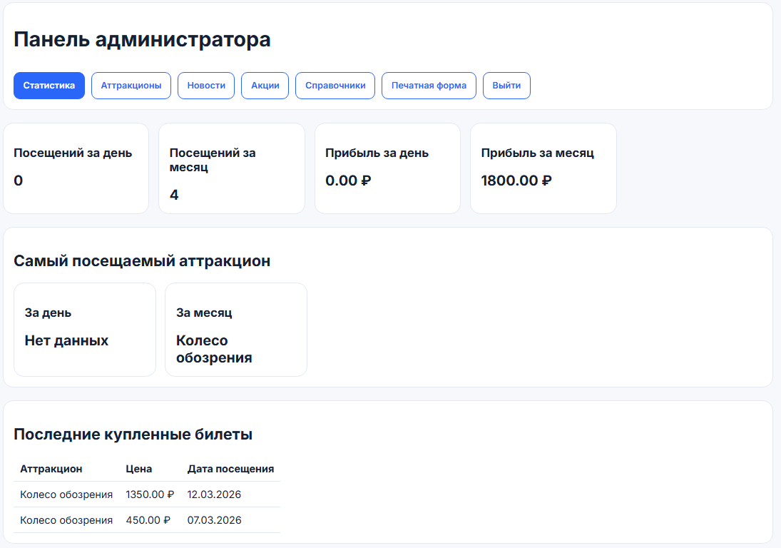
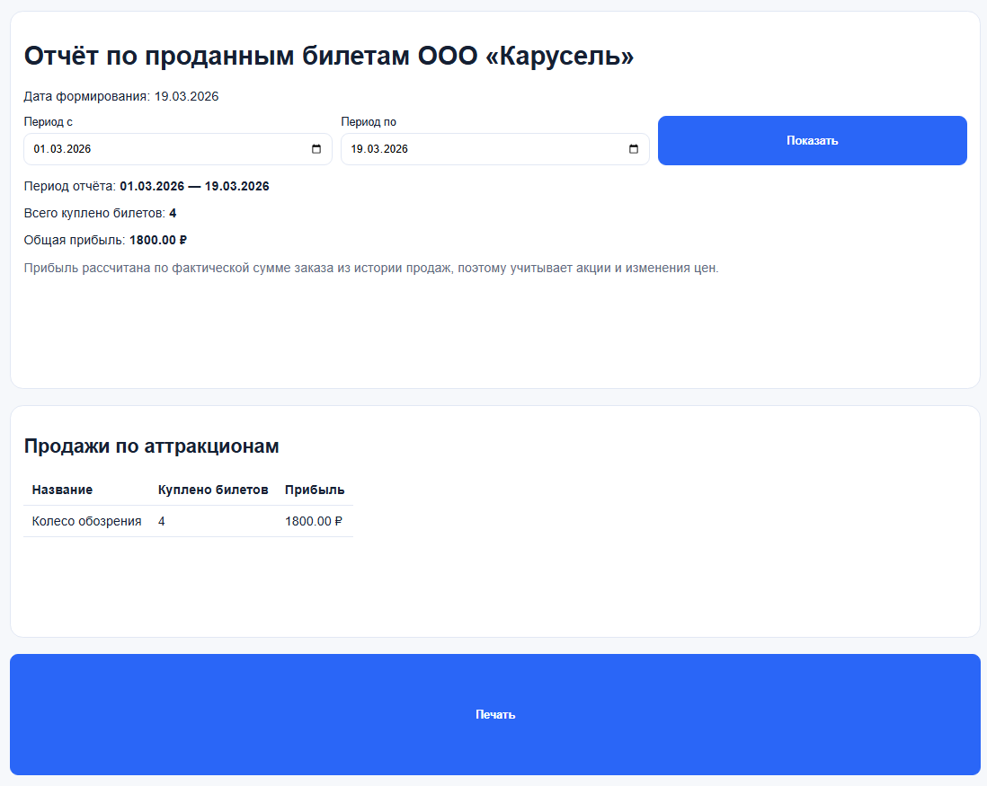
Окончательный продукт

Slide 8
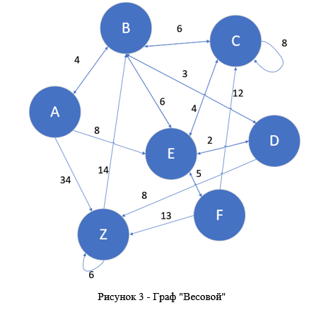
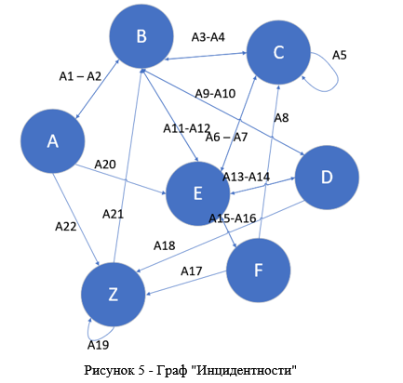
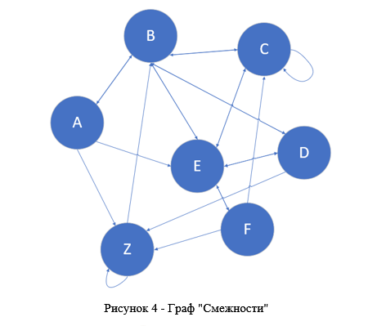
МОДЕЛИРОВАНИЕ В ПРОГРАММНЫХ СИСТЕМАХ

Slide 9
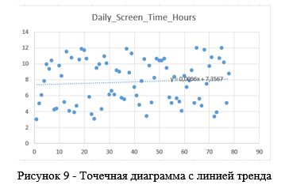
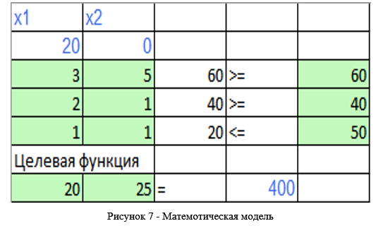
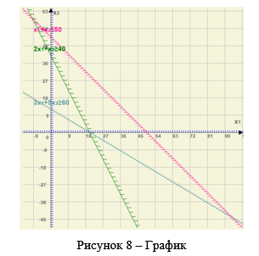
МОДЕЛИРОВАНИЕ В ПРОГРАММНЫХ СИСТЕМАХ

Slide 10
Заключение
В ходе практической подготовки в виде учебной практики была достигнута поставленная цель: разработан веб-портал для парка развлечений «Карусель» с использованием современного стека технологий (Node.js, Express, MySQL), что позволило закрепить теоретические знания и сформировать практические навыки в области проектирования и разработки информационных систем.
В процессе выполнения работы были решены все запланированные задачи.

Slide 11
ОТЧЁТ ПО ПРАКТИЧЕСКОЙ ПОДГОТОВКЕ В ВИДЕ УЧЕБНОЙ ПРАКТИКИ ПРОФЕССИОНАЛЬНОГО МОДУЛЯ (ПМ.02) Осуществление интеграции программных модулей
Министерство образования Иркутской области
Государственное бюджетное профессиональное образовательное учреждение
Иркутской области
«Ангарский промышленно-экономический техникум»
Специальность: 09.02.07 Информационные системы и программирование Выполнил студент группы ИСПП-6: Андреев Матвей Максимович Руководитель: Туркина Надежда Михайловна

